Slide 1
La Mafia non è collegata alla droga in Brianza
Meccanismi, provenienza e impatto della droga nel Nord Italia

Slide 2
Come e da dove arriva la droga in Italia
Origini
Sud America
Nord Africa
Stati Uniti d’America
Punto di partenza in Europa
Spagna
Sud Italia (Calabria)

Slide 3
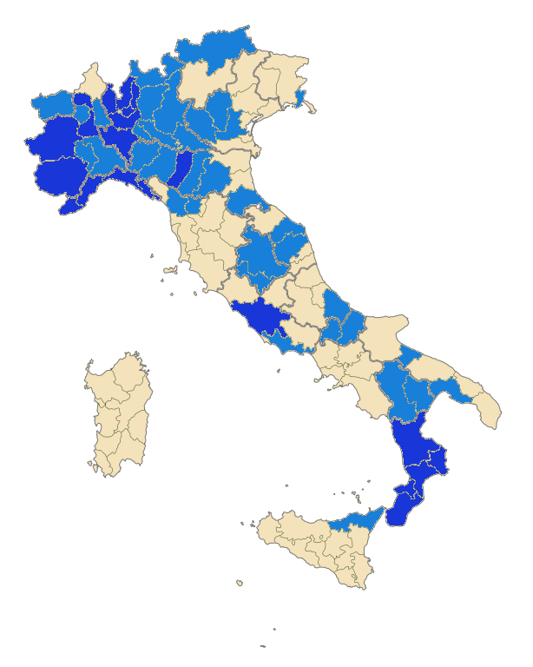
Il traffico di droga gestito dall’Ndrangheta
Come testimonia Antonino Belnome, anch’egli collaboratore di giustizia: «Un locale è forte quando ha le sue radici in Calabria; potrebbe avere un’autonomia al Nord, però è un locale debole e va dove tira il vento. Se non avete un cordone ombelicale con il vostro paese d’origine…Il Nord non conta niente senza la Calabria». E i locali in Lombardia sono tutti forti, con l’eccezione di Rho (che ha una matrice di provenienza eterogenea). Il collegamento con la casa madre serve anche a comprare grandi stock di cocaina dai narcos: gli esponenti dei locali lombardi si accordano con le loro cosche di riferimento in Calabria, che co finanziano, e poi si ripartiscono gli utili
Distribuita in Italia grazie ai Locali (Gruppi di famiglie in stretto legame con la Calabria)
Contanti utilizzati per attività illecite (bar, sicari, club ecc.)
‘ndrangheta in Italia

Slide 4
Situazione in Monza e Brianza
Località | Famiglie | Attività
Monza | Arena-Iamonte-Mazzaferro | narcotraffico
Desio | Iamonte-Moscato | appalti-traffico di rifiuti-furto
Giussano | Gallace-Novella
Lentate sul Seveso | Mazzaferro
Limbiate | Iamonte
Muggiò
Seregno | Cristello-Mancuso-Mazzaferro-Stagno | estorsione-agenzia di sicurezza (buttafuori)- traffico di droga-voto di scambio
Vimercate | Miriadi-Iamonte-Flachi | estorsione-traffico di droga

Slide 5
Le zone di spaccio

Slide 6
Monza
Associazione mafiosa, armi e droga: tre arresti
Si tratta di due pregiudicati residenti in provincia di Monza, di cui uno già in carcere, e di una settantenne di Catanzaro
Monza,19 novembre 2016 - I carabinieri di Monza hanno arrestato tre persone, in esecuzione a un'ordinanza di custodia cautelare emessa dal gip del Tribunale di Milano, su richiesta della Direzione Distrettuale Antimafia, perché accusate a vario titolo di associazione di tipo mafioso, detenzione di armi da guerra e clandestine, detenzione ai fini di spaccio di sostanze stupefacenti e calunnia. Si tratta di due pregiudicati, un 46enne e un 34enne, residenti in provincia di Monza, di cui uno già in carcere, e di una settantenne originaria di Catanzaro.
Le armi sono state trovate all'interno di una casa di Seregno, abitata dal 34enne e dalla 70enne. I due in un primo momento si erano intestati la paternità delle armi, poi hanno ritrattato accusando una persona del posto estranea ai fatti. Da qui la denuncia per calunnia aggravata. Due fucili, un Ak74' una mitraglietta con silenziatore e due pistole. Alcune di queste, fra cui una Beretta avevano la matricola abrasa. Ancora da chiarire il motivo per cui il piccolo imprenditore e la madre tenevano in casa l'arsenale utile al quarantaseienne affiliato ai clan della Brianza. La calunnia loro contestata e' infatti aggravata dalla volonta' dei due di proteggerlo.
Tratto da: https://www.ilgiorno.it/monza-brianza/cronaca/associazione-mafiosa-armi-droga-1.2689602

Slide 7
Desio
Desio, inchiesta “Infinity”: sgominati i pericolosissimi clan
5 Giugno 2009
Estorcevano punendo chi non obbediva, falsificavano soldi e spacciavano droga.
Uniti dal solo credo di infrangere la legge e guadagnare senza curarsi altro che dei loro interessi, non erano strutturati in organizzazione di stampo mafioso eppure, tra loro, qualche nome risuona molto familiare alle infiltrazioni ‘ndraghetiste in Brianza.
Partendo da alcuni episodi criminali apparentemente isolati, in questi mesi di lunghe indagini fatte di intercettazioni, pedinamenti e sequestri, i militari hanno invece individuato tre diversi “clan”, dediti allo spaccio, alla falsificazione di valuta e all’estorsione, tra loro collegati. Nel complesso, l’operazione, ha portato al sequestro di cinque pistole, circa ottanta kg di droga e monete falsificate per circa 50.000 euro. Camion bruciati perché il padrone non voleva pagare il pizzo, euro e franchi svizzeri falsificati in laboratorio, detenzione illegale di armi da fuoco, estorsione e produzione e spaccio di droga, sono i capi d’imputazione piovuti sulle carriere criminali dei ventinove personaggi coinvolti nell’inchiesta “Infinity”, tra cui spicca il nome di Salvatore Lo Mastro, coinvolto nella maxi inchiesta Tornado Gest e che rivelò la presenza della ‘ndrangheta in Brianza.
Tratto da: https://www.mbnews.it/2009/06/desio-inchiesta-infinity-sgominati-i-pericolosissimi-clan/

Slide 8
Impatto sociale
Le statistiche riportate dal ministero della salute sono scioccanti: le percentuali di persone che nella popolazione generale contattata (su un campione di 12.323 soggetti di età compresa tra 15-64 anni) hanno dichiarato di avere usato almeno una volta nella vita stupefacenti sono risultate, rispettivamente, 1,29% per l’eroina, 4,8% per la cocaina, 22,4% per la cannabis, 2,8% per gli stimolanti – amfetamine – ecstasy, 1,9% per gli allucinogeni, e il policonsumo di cannabis oscilla tra il 64,0% e il 54,2%.

Slide 9
Avvenimenti
Pusher di Muggiò -19/10/2019-
Blitz «Bianco Natale» -26/12/2019-
Operazioni anti-droga: «Stammer», «Old Story Eden», «Area 51» -2017-
Spaccio di shaboo -24/01/2020-

Slide 10
Operazione «security»
L’operazione “Security” della polizia di stato e Gdf, per cui sono state emesse 15 ordinanze di custodia e sequestrati beni per 6 milioni. Al fine di prevenire i traffici, negli ultimi anni la Dia ha raffinato i sistemi informatici e i criteri di analisi delle ‘Segnalazioni di Operazioni sospette’: nel primo semestre del 2017 sono state analizzate oltre 47mila a partire dalla Banca d’Italia, di cui il 20%, record nazionale, riguardanti la sola Lombardia. Ma oltre a quelle nazionali anche le straniere hanno un forte impatto, e sono ad esempio la mafia albanese, cinese, sudamericana, nigeriana e del centro Africa. Tra quelle più attive e ramificate in Brianza, c’è sicuramente la mafia albanese: organizzata in clan, spazia su vari settori: stupefacenti, traffico di persone, prostituzione e reati contro il patrimonio (furti).

Slide 11
Intervista a un carabiniere (non realizzata causa coronavirus)
Lei in che centrale lavora?
Prima di diventare carabiniere, la sua percezione della mafia al nord era la stessa?
Lei ha assistito alla confisca di beni ai mafiosi?
Ha mai sorpreso un mafioso nel narco traffico?
Ha mai sequestrato droga a un mafioso?
Si è mai finto un compratore di droga per avvicinarsi maggiormente al boss a capo dello spaccio?
Ha mai parlato con un ex mafioso?
Secondo lei cosa servirebbe per porre fine al traffico di cocaina?
A fare questo tipo di lavoro, a contatto con alcuni dei criminali più pericolosi, si è mai sentito intimidito? Ha mai avuto paura per l’incolumità dei suoi familiari?

Slide 12
Intervista a un ex mafioso
Come si è accostato alla mafia e al narco traffico?
Che compito aveva nell’organizzazione del narco traffico?
C’era una divisione dei compiti all’interno dell’organizzazione?
Quando ha deciso di prendere parte al business delle sostanze stupefacenti?
Da dove arrivano le droghe?
Come avveniva il trasporto degli stupefacenti?
Se ci fosse stata una legalizzazione delle droghe, come avrebbe interferito sul commercio degli stupefacenti?
La legalizzazione potrebbe essere pericolosa per le organizzazioni criminali?
Perché ha deciso di abbandonare la mafia? C’è stato un incontro con qualche persona in particolare, che le ha fatto cambiare idea?
Oggi come aiuta le autorità e i carabinieri, con le sue informazioni riguardanti il narco traffico, nella lotta contro la mafia?

Slide 13
A cura di: Giulia Barbieri, Rosario Barbuto, Alessia Bertoldi, Elia Cattaneo, Sofia Colosimo Francesco Compagnoni, Sofia Galliani, Eliana Giovinetti, Alessia Grassi, Caterina Lovo, Silvia Mitrano, Chiara Nobili, Rebecca Padovani, Giacomo Poretti, Elisa Ruggeri, Martina Sanfilippo, Giada Sartor
3B a.s. 2019-20

